Slide 1
CH8
集群分析導讀
8.1 相似與不相似
8.2 群間距離的決定方法
8.3 集群分析的步驟
8.4 樹形圖的用法
8.5 集群分析的實踐

Slide 2
8.1 相似與不相似
集群的英文原意是指「群」或「集團」。
因此，集群分析是將所給予的數據，區分成相似夥伴之群的一種方法。將相似的夥伴予以集群，它就是集群分析。

Slide 3
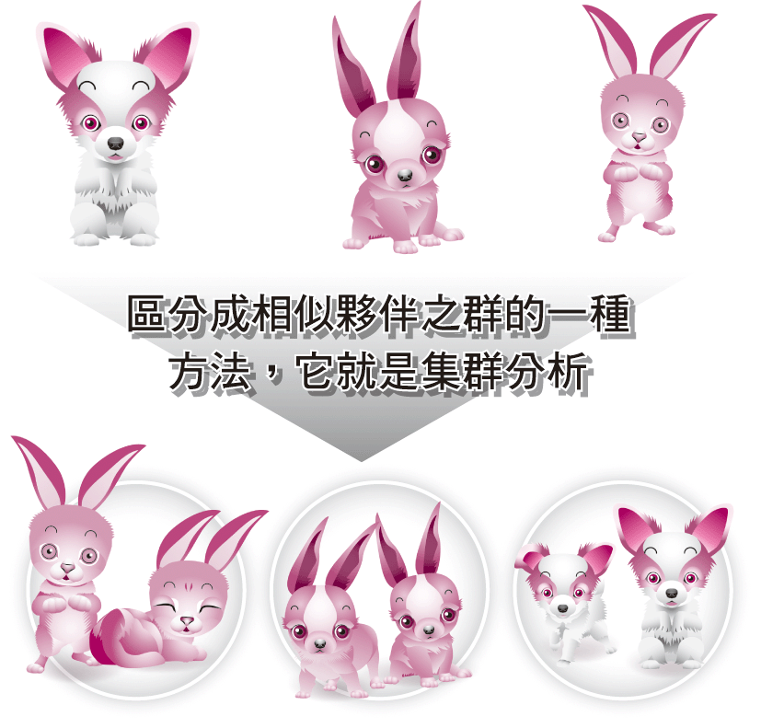
8.1 相似與不相似
圖8-1 相似的夥伴

Slide 4
8.1.1 相似
為了將相似者集群，就須定義「相似」，此時立即會反應「相似＝距離相近」不是嗎？
決定是否相似的要件不只是距離而已，其若思考成「相似＝相同的反應」較為適當。

Slide 5
8.1.1 相似
測量此種「相似程度」的方法有︰

Slide 6
8.1.1 相似
此等方法可思考成距離的概念之一般化，因此，將這些方法在廣義下稱為距離(distance)。
另外，在集群分析中將數據稱為個體，故個體與個體的聚集 ，即構成群。

Slide 7
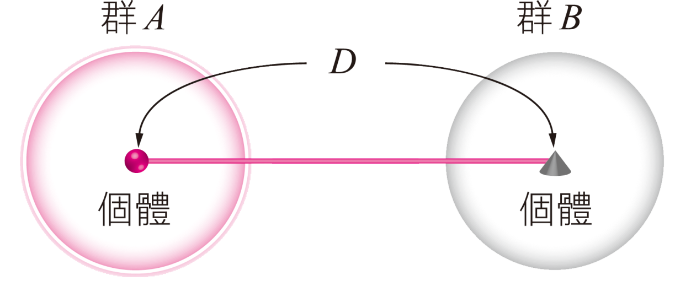
8.1.2 群間的距離
(1)群的成分只由一個所構成時：
圖8-3 二個群間之距離極為個體與個體之距離

Slide 8
8.1.2 群間的距離
此時，可當作如(8.1)式所示：
個體與個體之距離＝群體之距離D
(8.1)

Slide 9
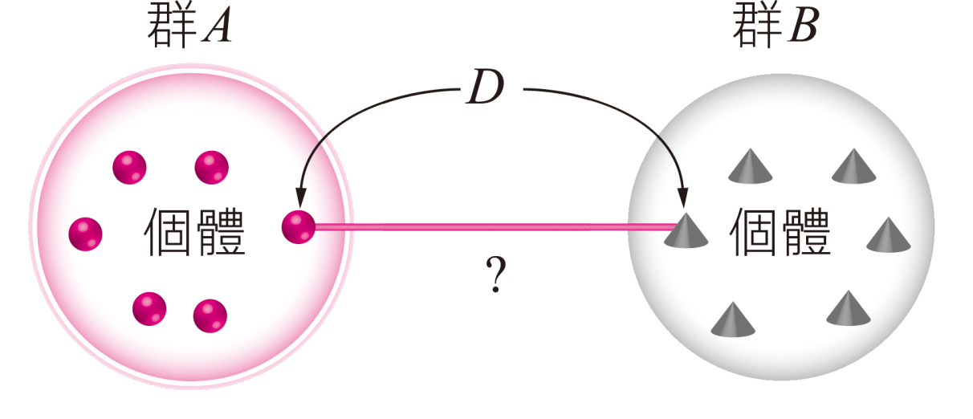
8.1.2 群間的距離
(2)群的成分是由二個以上所構成時：
圖8-4 群體與群體之距離為何

Slide 10
8.1.2 群間的距離
在群A與群B之間，要選擇哪一個個體測量才好呢？
事實上，在「決定兩個群體間之距離D的方法」中，有許多是為人所熟知的。

Slide 11
8.1.2 群間的距離
主要的方法如下：
最短距離法．最近鄰法(nearest-neighbor method)
最長距離法．最遠鄰法(furthest-neighbor method)
群體平均法(group average method)

Slide 12
8.1.2 群間的距離
主要的方法如下：
中位數法(median method)
重心法(centroid method)
華德法(Ward method)

Slide 13
8.1.2 群間的距離
利用最短距離法定義群體間的距離，是指群A的個體與群B之個體的所有組合求出距離，其定義為如(8.2)式所示：
最短距離＝二個群A、B之間的距離D
(8.2)

Slide 14
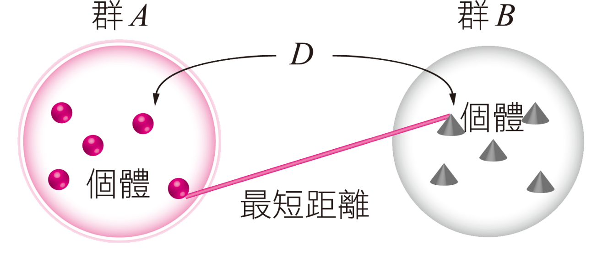
8.1.2 群間的距離
圖8-5 最短距離法

Slide 15
8.2.2 最長距離法
利用最長距離法定義群體間之距離，是指群A的個體與群B之個體的所有組合求出距離，其定義為如(8.3)式所示：
最長距離＝二個群A、B間之距離D
(8.3)

Slide 16
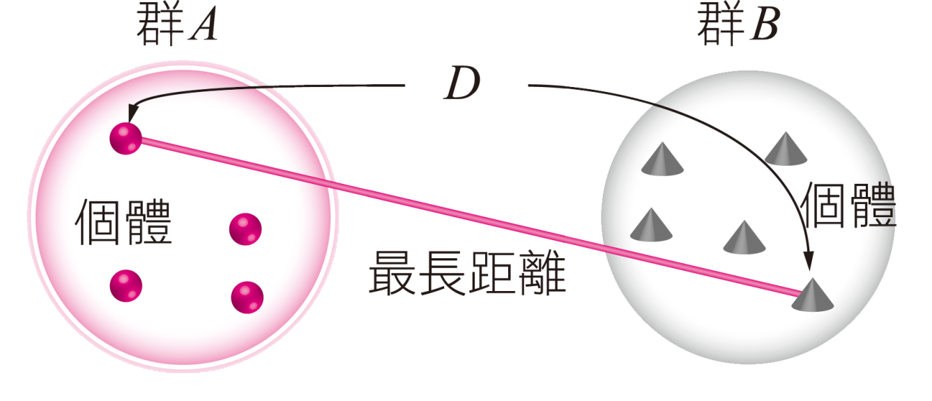
8.2.2 最長距離法
圖8-7 最長距離法

Slide 17
8.2.3 群平均法
利用群平均法定義群間之距離，是指群A的個體與群B之個體的所有組合求出距離，其定義為如(8.4)式所示：
其距離的平均值＝二個群$A$、$B$之間的距離$D$
(8.4)

Slide 18
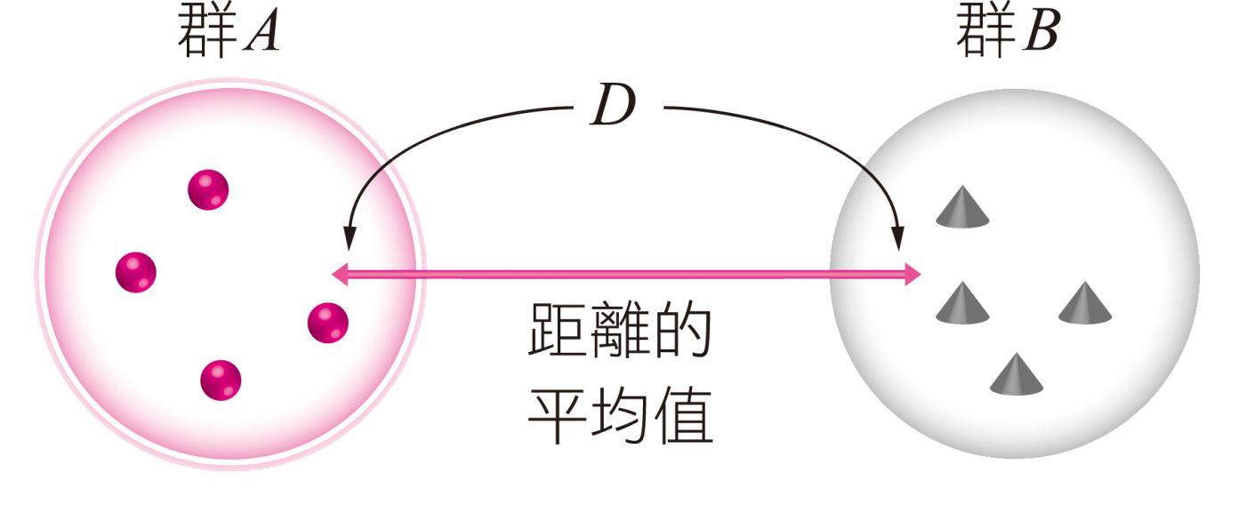
8.2.3 群平均法
圖8-8 群體平均法

Slide 19
8.2.4 中位數法
利用中位數定義兩個群體間之距離，是指群A的個體與群B之個體的所有組合求出距離，其定義為如(8.5)式所示：
將其距離依序排列時的中央值＝
二個群A、B之間的距離D
(8.5)

Slide 20
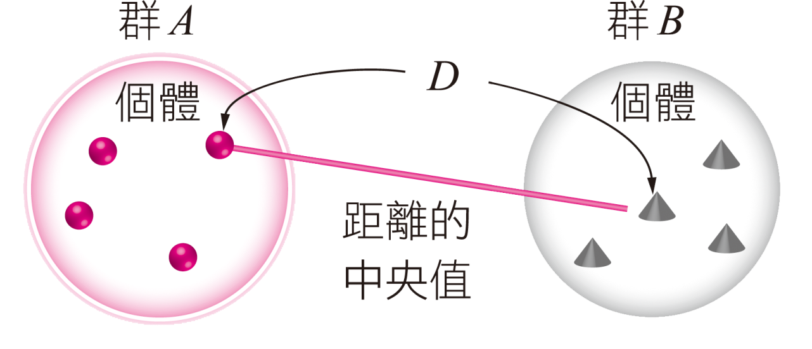
8.2.4 中位數法
圖8-9 中位數法

Slide 21
8.2.5 重心法
利用重心法定義兩個群之間的距離，其定義為如(8.6)式所示：
群A的重心與群B的重心之距離＝
兩個群體A、B之距離D
(8.6)

Slide 22
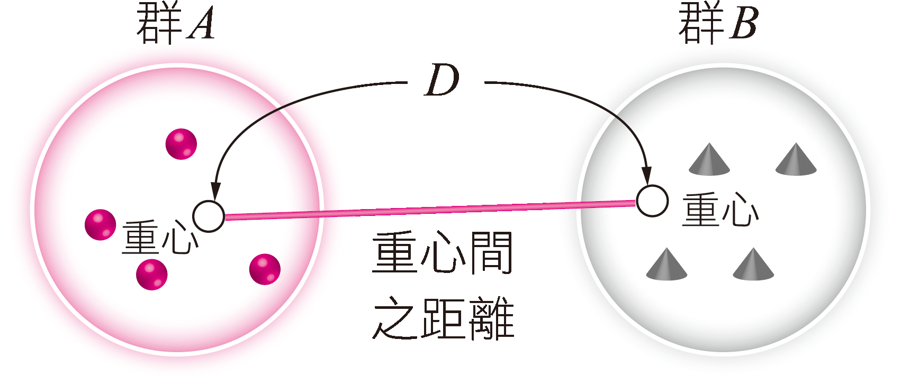
8.2.5 重心法
圖8-10 重心法

Slide 23
8.2.6 華徳法
不同的東西歸納成一個時，原先的資訊總會略為減少，此即稱為集群時的資訊損失量。利用華德法定義二個群體間的距離，是指將兩個群A、B歸納成一個群時，其定義為如(8.7)式表示：

Slide 24
8.3 集群分析的步驟
理解集群分析的唯一捷徑，是將實際數據輸入電腦後觀察，由於是將所有的組合尋找「相似」，因此交給電腦處理即可。

Slide 25
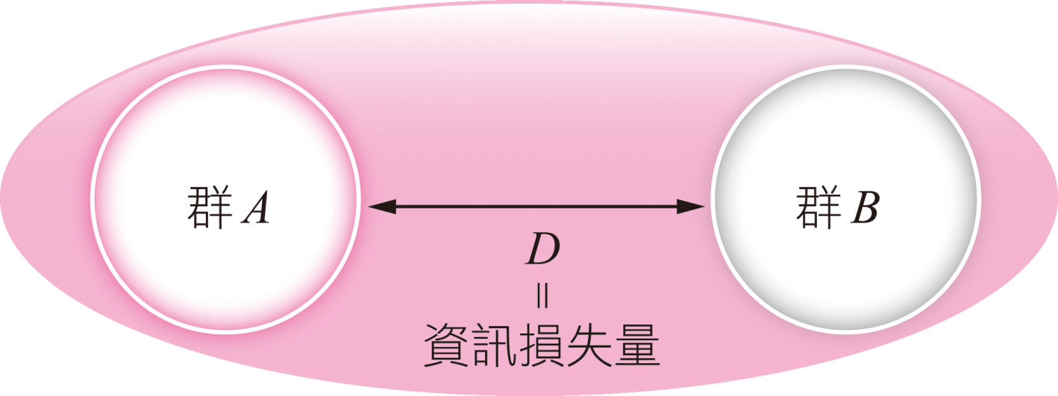
8.2.6 華徳法
資訊損失量＝兩個群歸納成群體A、B間的距離D
(8.7)
圖8-11 華德法

Slide 26
8.3.1 集群分析之例
試使用表8-1數據，具體地進行集群分析。

Slide 27
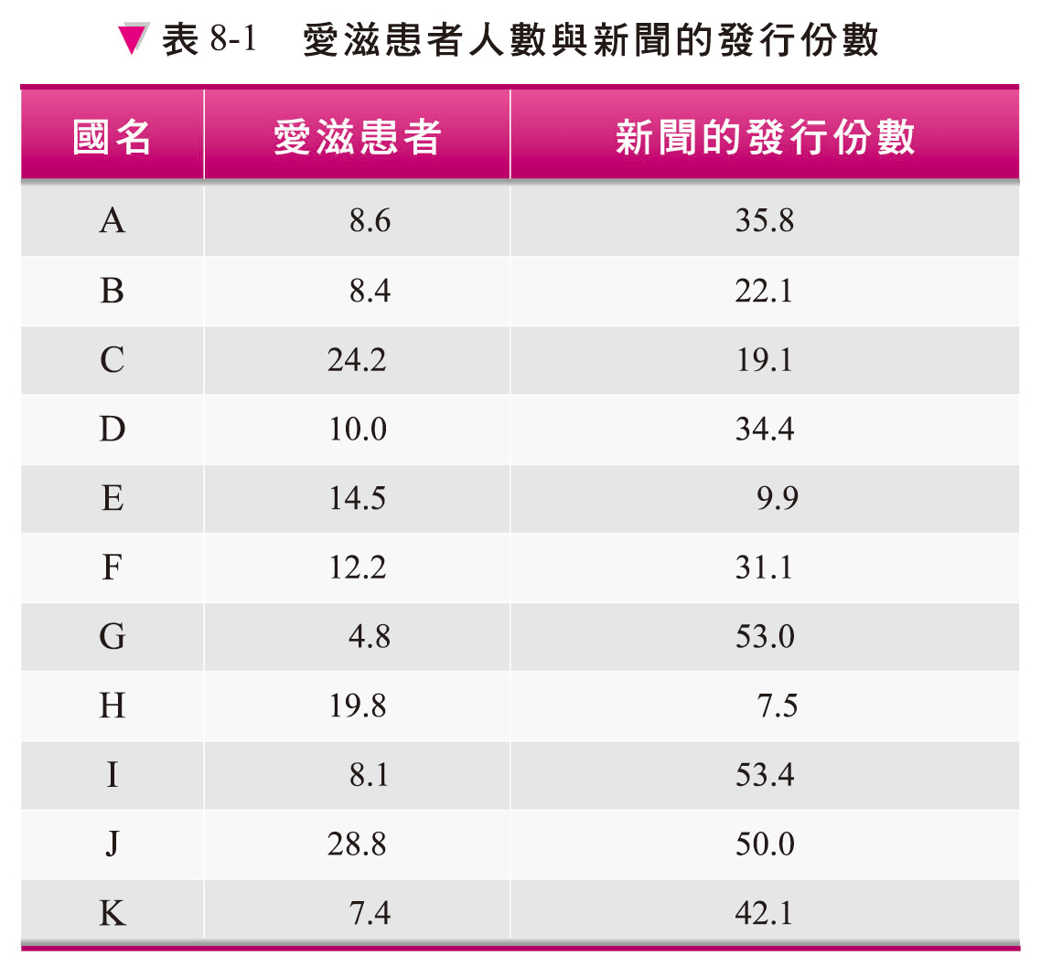
8.3.1 集群分析之例
註：在SPSS中集群分析有：
$$\left\{\begin{aligned}Two step集群分析 \\ k平均數的集群分析 \\ 階層集群分析 \end{aligned}\right.$$

Slide 28
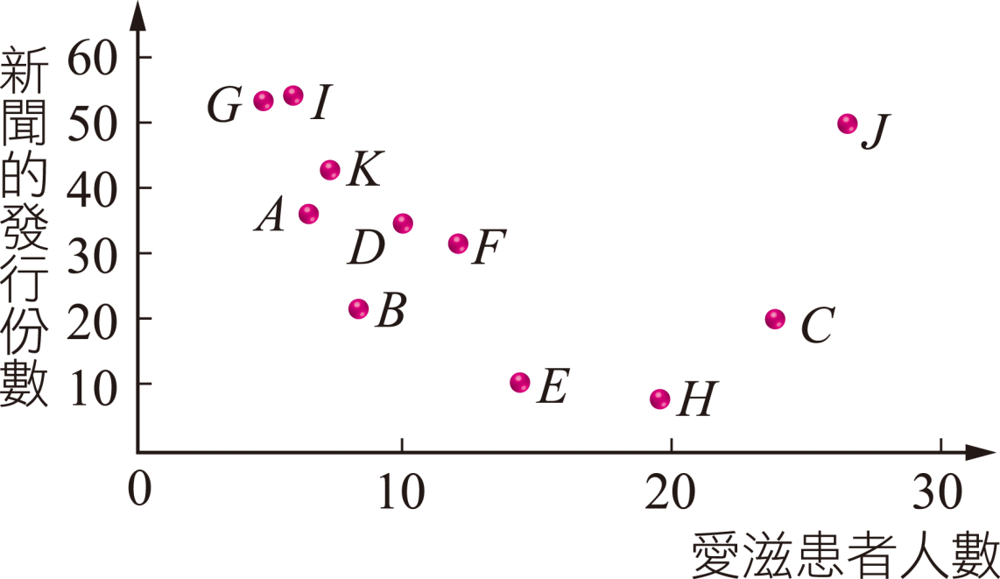
8.3.1 集群分析之例
為了觀察十一個國家的位置關係而畫出的散步圖如圖8-12所示：
圖8-12 愛滋患者人數與新聞的發行份數

Slide 29
8.3.1 集群分析之例
觀察圖8-12發現其可分成以下四個團體：
$$\left\{G,J\right\}、\left\{A,B,D,F,K\right\}、\left\{C,E,H\right\}、\left\{J\right\}$$
其次，如表8-2所示，從步驟1到步驟10依序進行，並將所歸納的群體以樹形圖(dendrogram)之方式來表示。

Slide 30
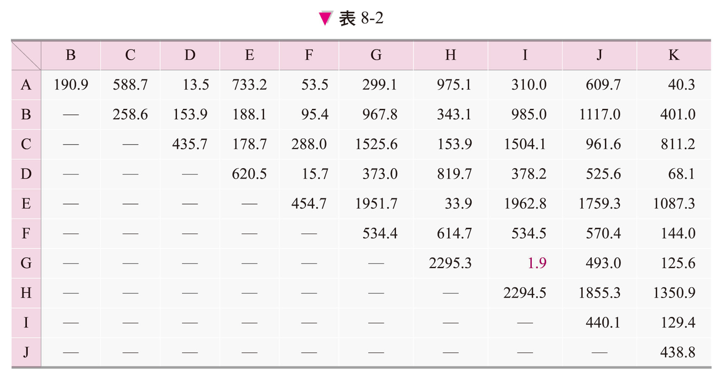
8.3.1 集群分析之例
$$\boxed{步驟1}$$
首先，計算所有組合的「距離」。

Slide 31
8.3.1 集群分析之例
表8-2組合之中「距離」最小的是1.9，因此G與I構成最初群$\left\{G,I\right\}$。將G與I歸納成一個群體，畫在樹形圖上時，即為如圖8-13所示：

Slide 32
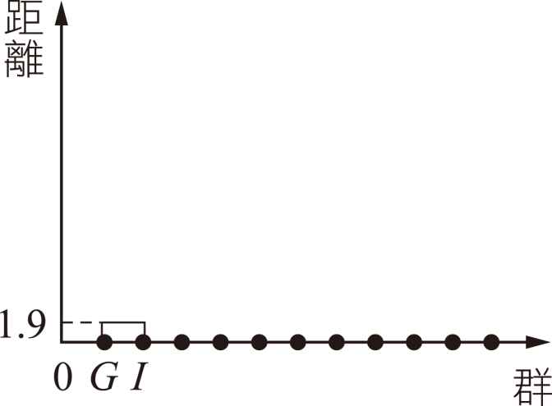
8.3.1 集群分析之例
→在SPSS分析中，是依如下步驟求出
階層集群分析
註 重心法
歐里幾得距離平方
圖8-14 樹形圖第一階段
G與I的距離是如下式求出$：{{\left(4.8−6.1\right)}^{2}}+{{\left(53.0−53.4\right)}^{2}=}1.85$。

Slide 33
8.3.1 集群分析之例
$$\boxed{步驟2}$$
因G與I歸納成一個群後，如表8-3的組合計算「距離」時，13.5是最小的「距離」。

Slide 34
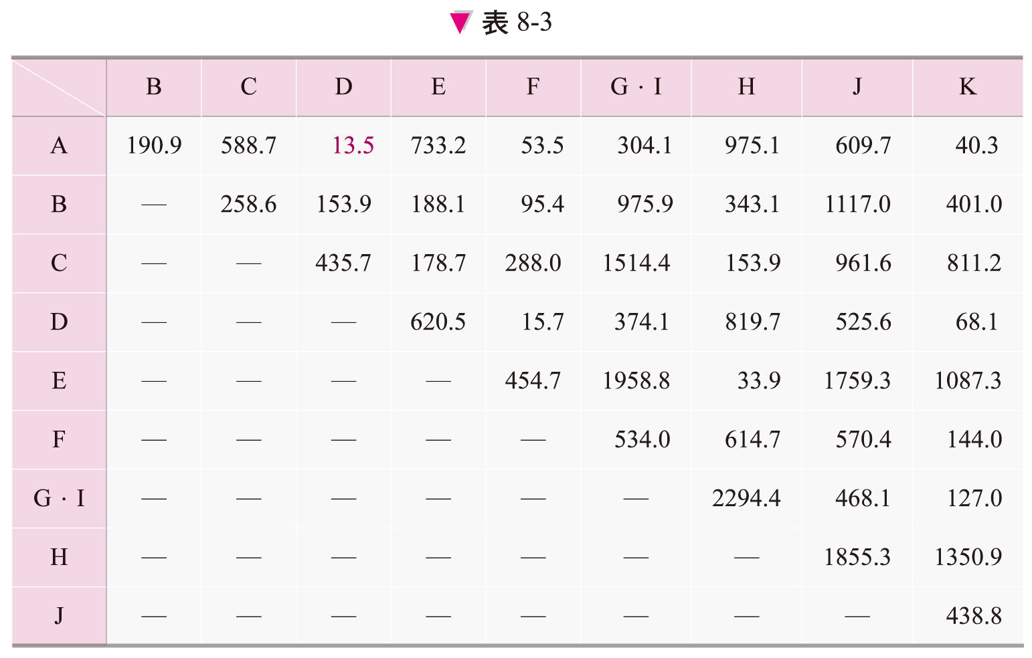
8.3.1 集群分析之例

Slide 35
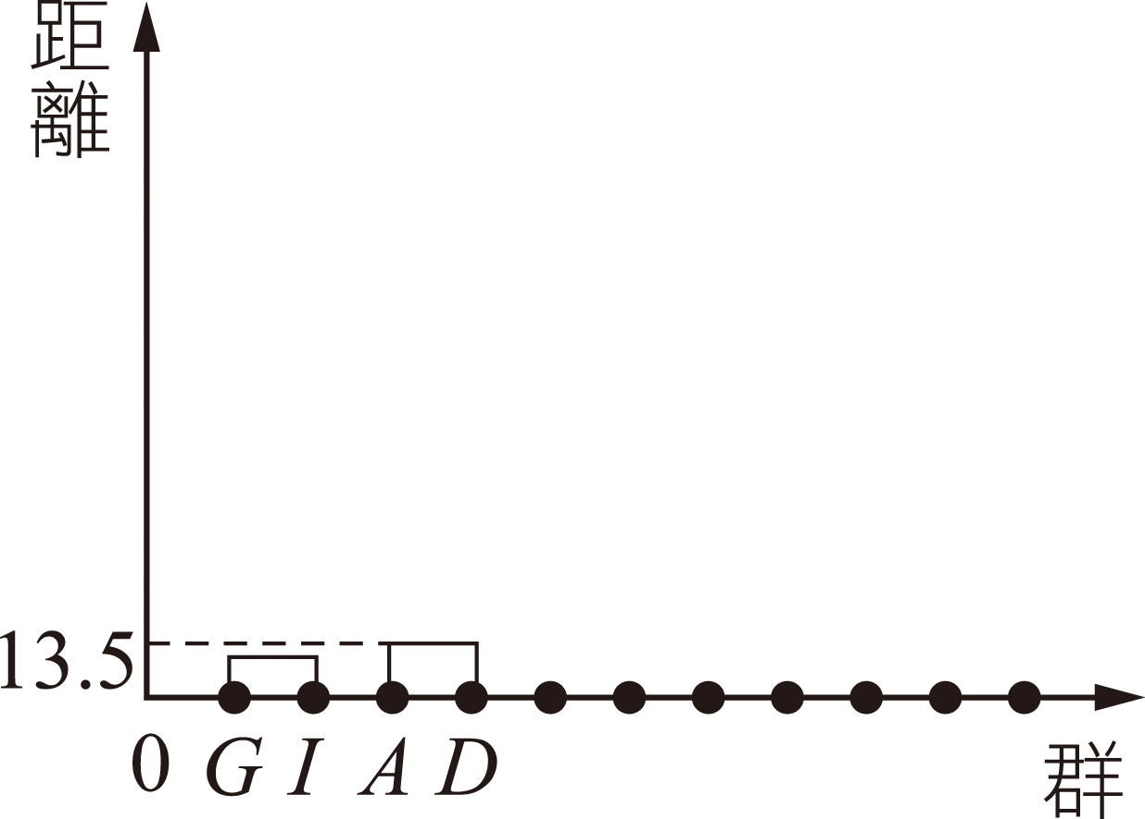
8.3.1 集群分析之例
故A與D構成第二個群$\left\{A,D\right\}$，其畫在樹形圖時，如圖8-14所示：
圖8-14 樹形圖第二階段

Slide 36
8.3.1 集群分析之例
$\boxed{步驟3}$
A與D合併成第二個群後，因此，如表8-4的組合計算「距離」時，最小的「距離」是31.2。

Slide 37
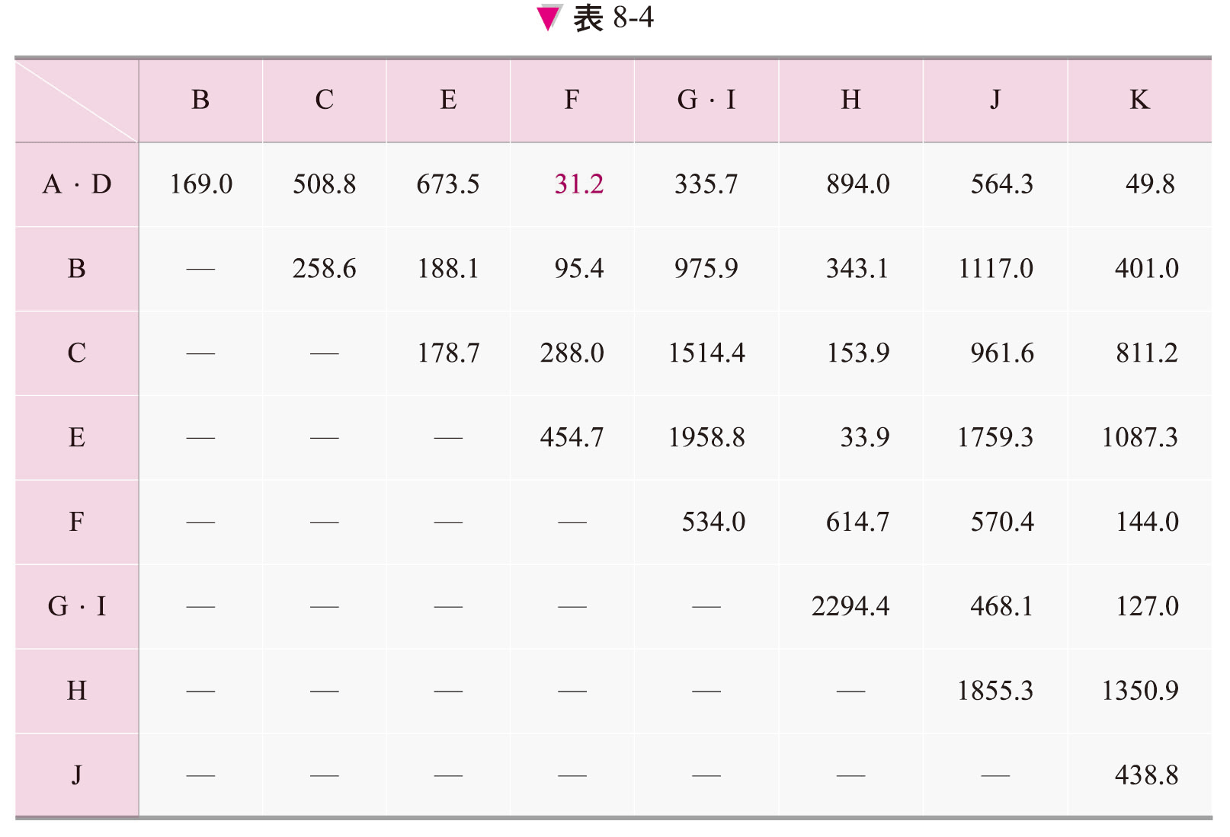
8.3.1 集群分析之例

Slide 38
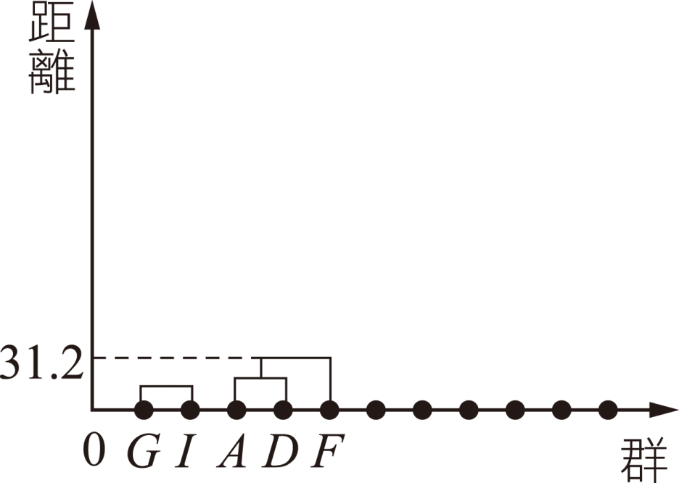
8.3.1 集群分析之例
故A•D與F構成第三個群 $\left\{A,D,F\right\}$，其畫在樹形圖上即如圖8-15所示：
圖8-15 樹形圖第三階段

Slide 39
8.3.1 集群分析之例
$\boxed{步驟4}$
A•D與F構成第三個群後，因此，如表8-5的組合計算「距離」時，最小的「距離」是33.9。

Slide 40
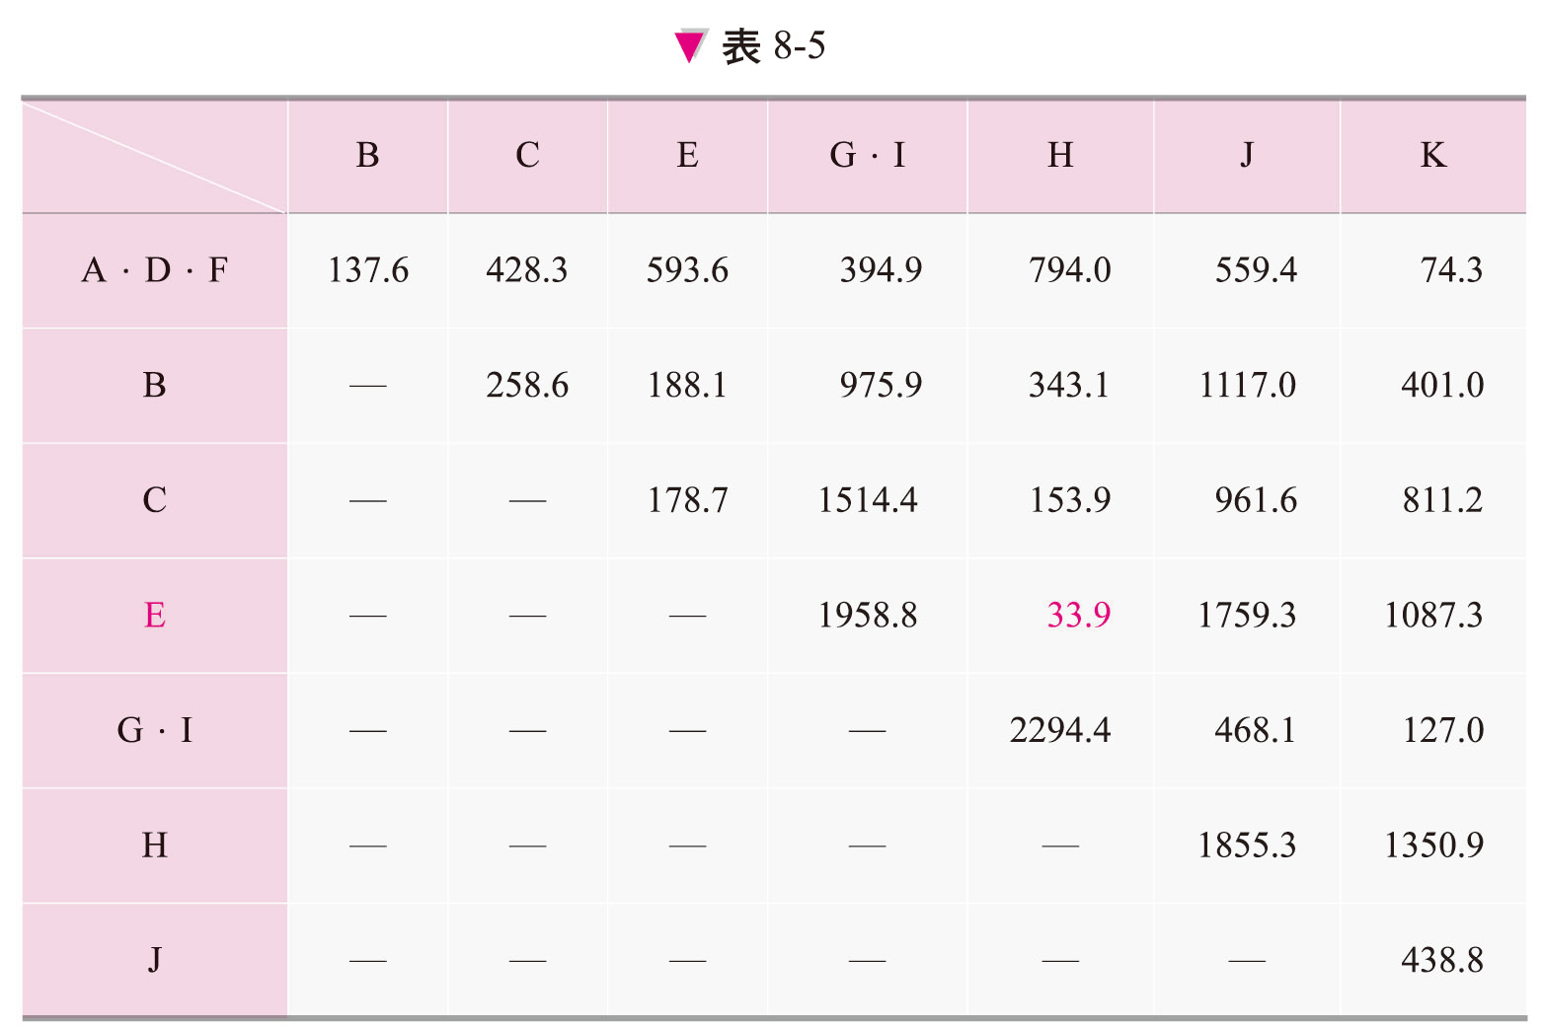
8.3.1 集群分析之例

Slide 41
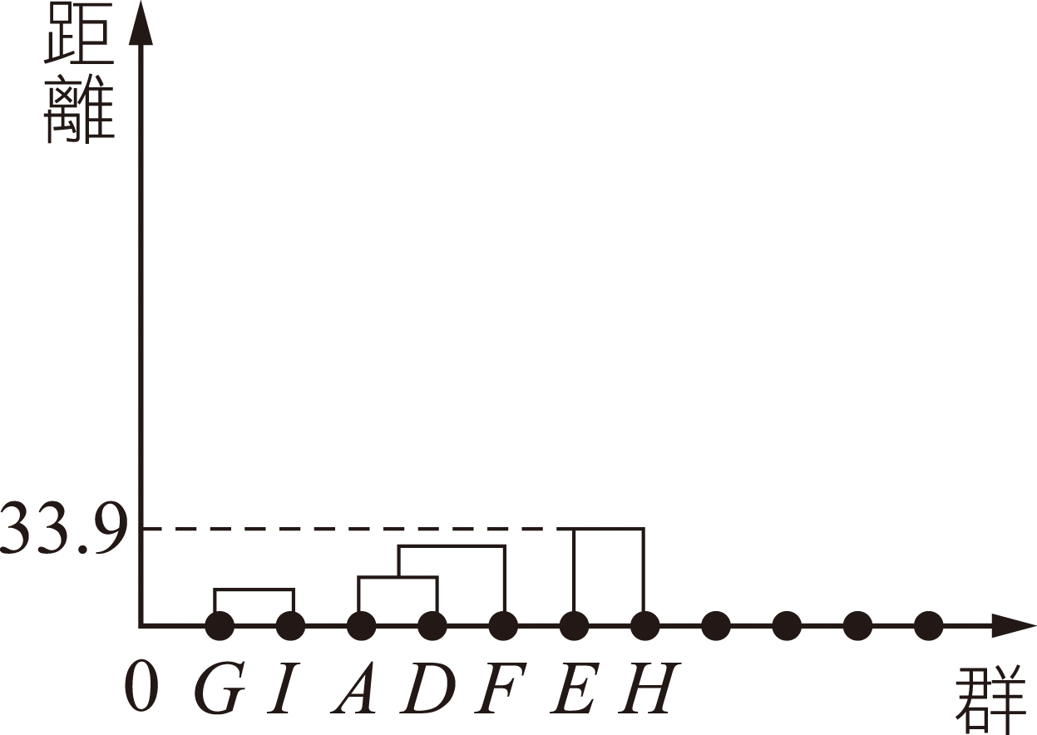
8.3.1 集群分析之例
故$出現\left\{E,H\right\}$之群，其畫於樹形圖即為如圖8-16所示：
圖8-16 樹形圖第四階段

Slide 42
8.3.1 集群分析之例
$\boxed{步驟5}$
E•H構成了一個群，如表8-6的組合計算「距離」時，最小的「距離」是74.3。

Slide 43
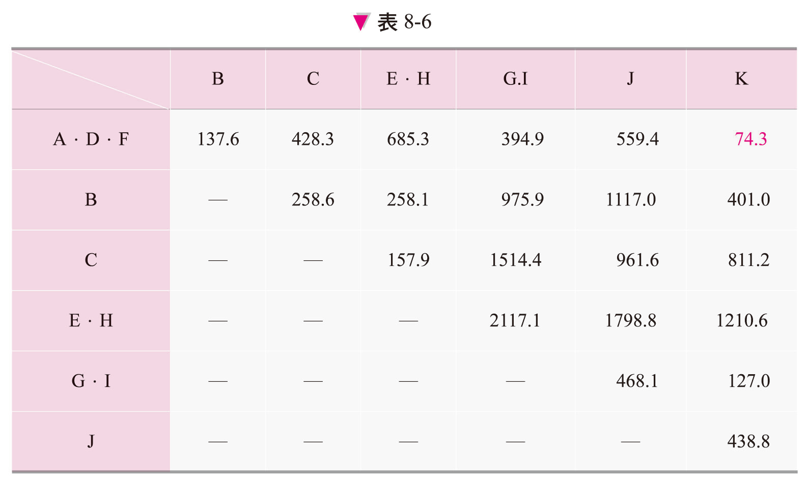
8.3.1 集群分析之例

Slide 44
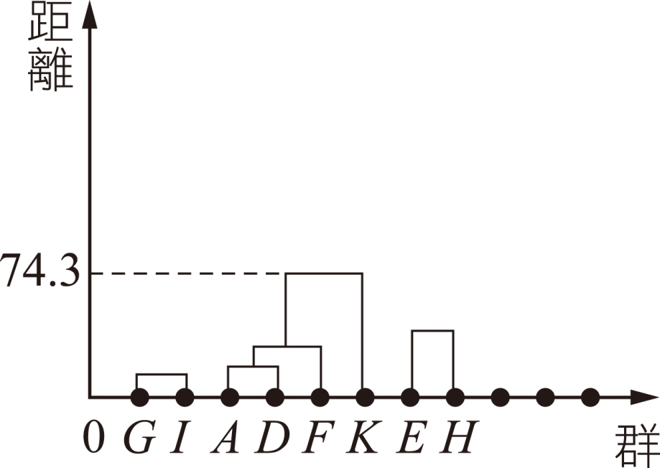
8.3.1 集群分析之例
故$K包含在\left\{A,D,F\right\}的$群中，變成了$\left\{A,D,F,K\right\}$，畫在樹形圖上即為如圖8-17所示：
圖8-17 樹形圖第五階段

Slide 45
8.3.1 集群分析之例
$\boxed{步驟6}$
A,D,F,K由於構成一個群後，如表8-7的組合計算「距離」時，最小的「距離」是157.9。

Slide 46
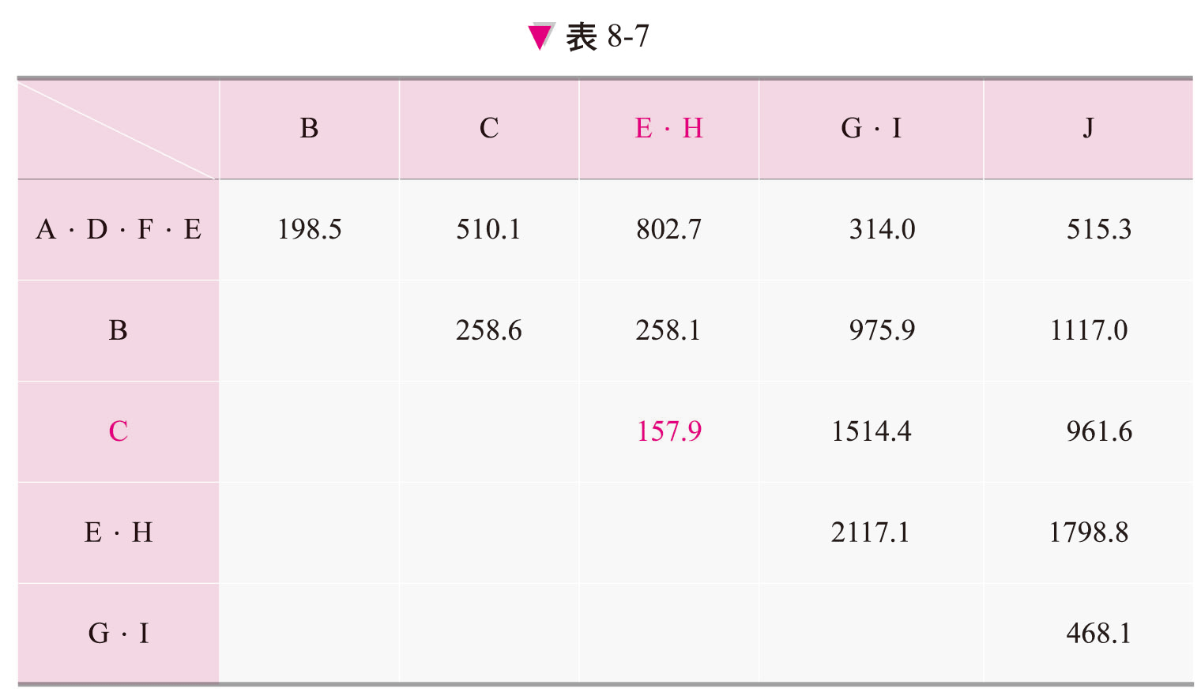
8.3.1 集群分析之例

Slide 47
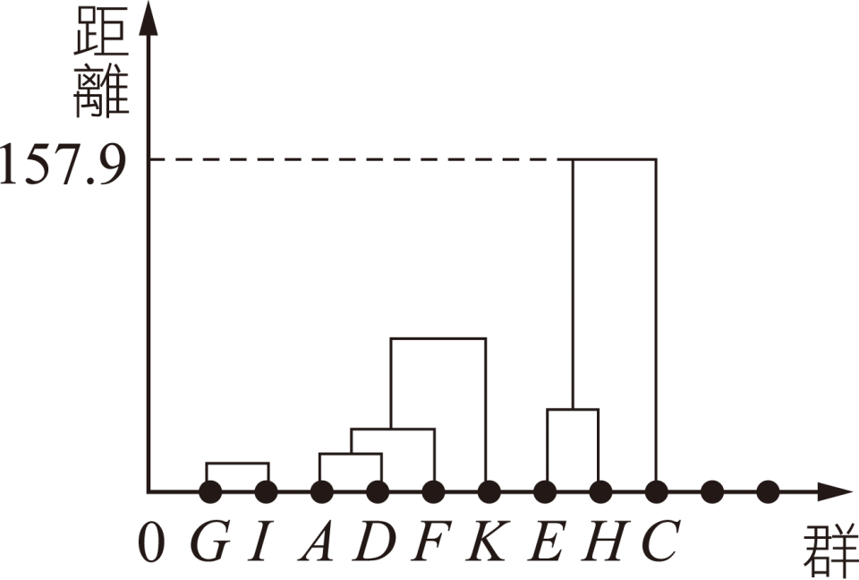
8.3.1 集群分析之例
因此，C$包含在\left\{E,H\right\}的$群中 ，成為$\left\{C,E,H\right\}$，在樹形圖上時，如圖8-18所示：
圖8-18 樹形圖第六階段

Slide 48
8.3.1 集群分析之例
$\boxed{步驟7}$
C,E,H構成一個群後，因此，如表8-8的組合計算「距離」，可得最小值為189.5。

Slide 49
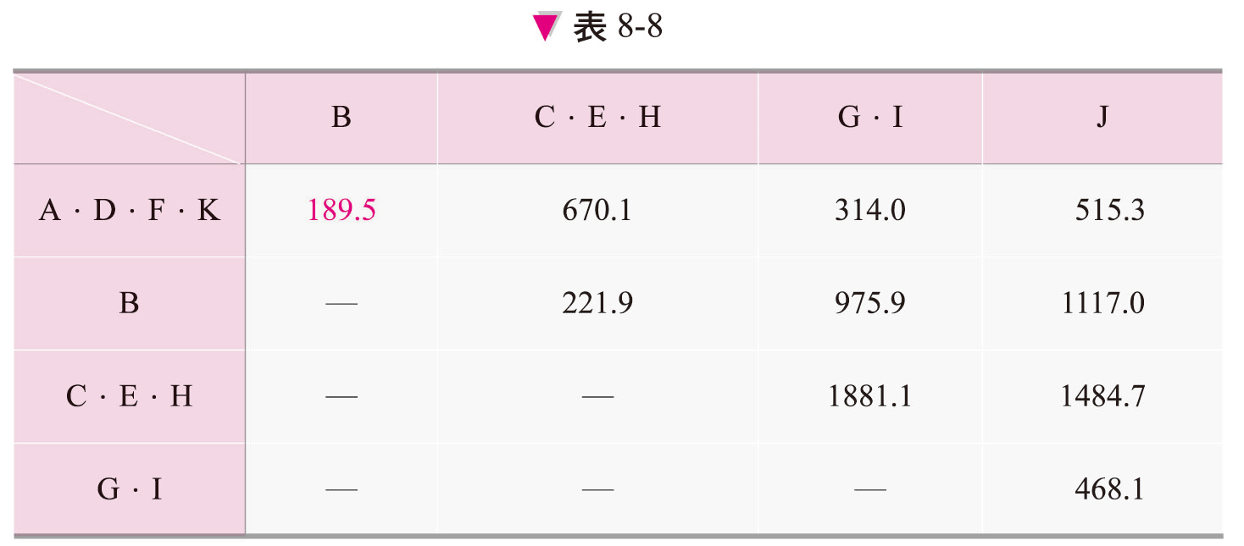
8.3.1 集群分析之例

Slide 50
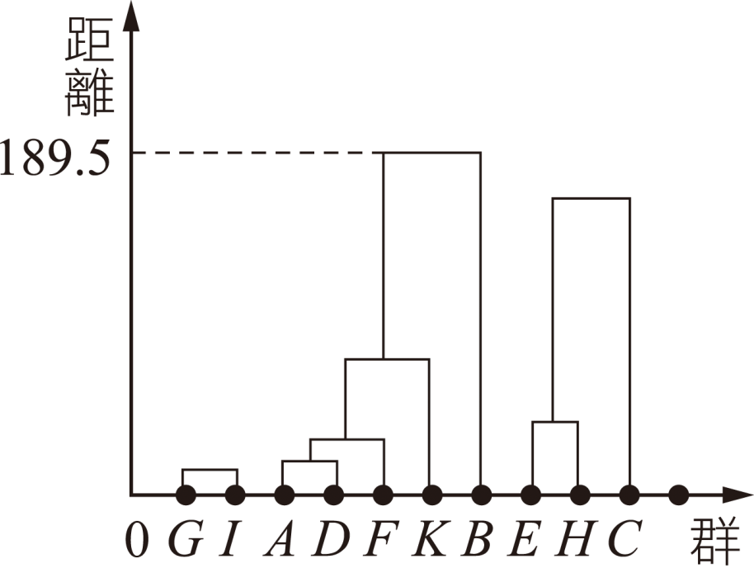
8.3.1 集群分析之例
故B$包含在\left\{A,D,F,K\right\}的$群體中，成為$\left\{A,B,D,F,K\right\}$，樹形圖即為如圖8-19所示：
圖8-18 樹形圖第七階段

Slide 51
8.3.1 集群分析之例
$\boxed{步驟8}$
$\left\{A,B,D,F,K\right\}$與$\left\{G,I\right\}$構成群$\left\{A,B,D,F,G,I,K\right\}$。
$\boxed{步驟9}$
$\left\{A,B,D,F,G,I,K\right\}$與$\left\{J\right\}$構成群$\left\{A,B,D,F,G,I,J,K\right\}$。

Slide 52
8.3.1 集群分析之例
$\boxed{步驟10}$
$\left\{A,B,D,F,G,I,J,K\right\}$與$\left\{C,E,H\right\}$構成最後的群後即完成。
完成之樹形圖即如圖8-20所示：

Slide 53
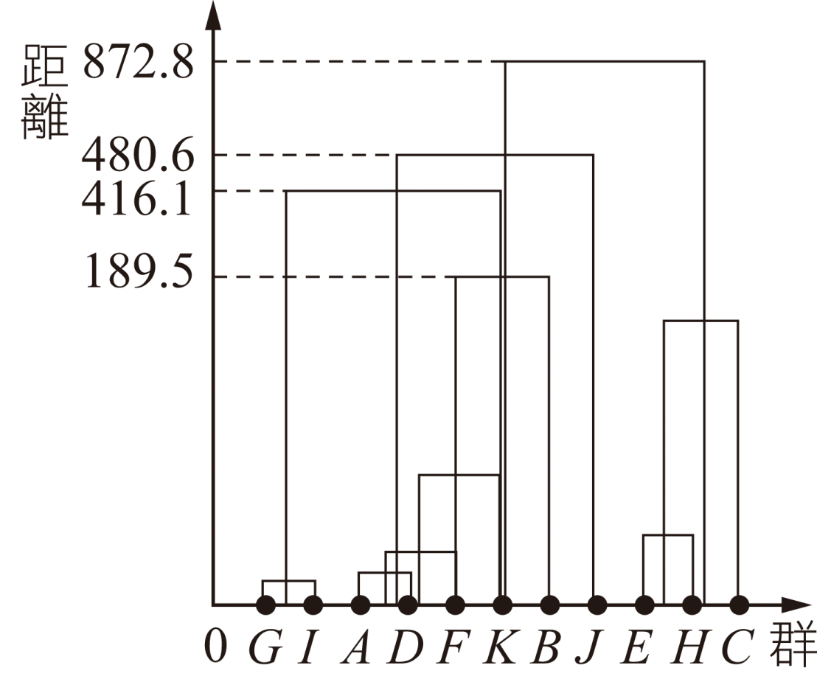
8.3.1 集群分析之例
圖8-20 樹形圖的完成

Slide 54
8.4 樹形圖的用法
縱軸表示類似度的「距離」 ，而與橫軸平行的切割，跟樹形圖之縱軸相接觸的個數，即為集群的個數。

Slide 55
8.4 樹形圖的用法
例如若希望集群的個數為四個時，就如圖8-21的方式，與橫軸平行切割即可求出。

Slide 56
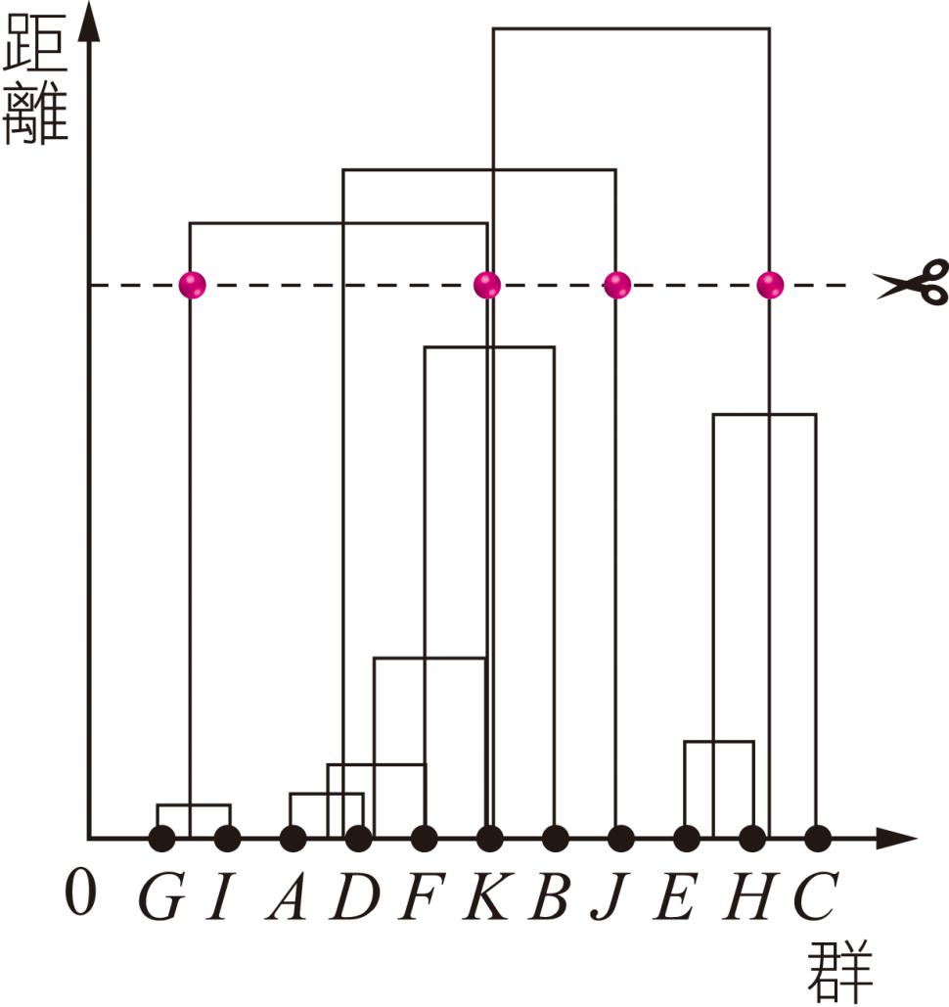
8.4 樹形圖的用法
圖8-21 樹形圖

Slide 57
8.5 集群分析的實踐
集群分析是定義數據間的類似度(similarity measure)，從其類似度相近者依序去整理的方法 。類似度的定義有距離或相關係數等各種方法。

Slide 58
8.5 集群分析的實踐
在類似度的整理方面，有逐次整理的階層手法，以及利用因子分析等事先預想集群後，再去整理的非階層手法。

